Slide 1
休闲小游戏 - AngryToads
<Java程序设计> 小组作业
组员：陈思格 仇立松 范志康 唐宇哲王维钊 杨博文 朱贺

Slide 2
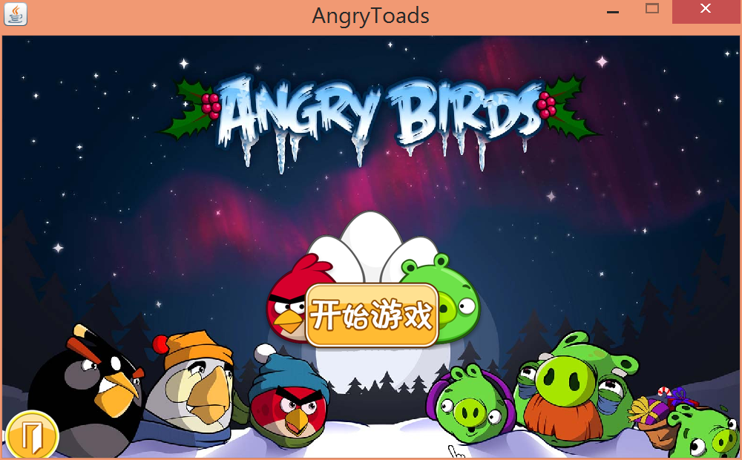

Slide 3
SUMMARY
背景：时间碎片化，2D休闲手游称霸市场
技术特点：
Java下2D游戏的实现
Java下物理特效的实现

Slide 4
CONTENTS
游戏规则
游戏特色
模块结构
核心技术
MORE

Slide 5
1
游戏规则

Slide 6
游戏规则
游戏背景
游戏规则
为了报复偷走鸟蛋的肥猪们，鸟儿以自己的身体为武器，仿佛炮弹一样去攻击蛤蟆们的堡垒。
将弹弓上的小鸟弹出去，砸到绿色的蛤蟆，将蛤蟆全部砸到就能过关。鸟儿的弹出角度和力度由玩家的手指来控制，
胜利条件
失败条件
使用给定数量的鸟消灭所有蛤蟆
小鸟用尽后仍有蛤蟆存活

Slide 7
2
游戏特色

Slide 8
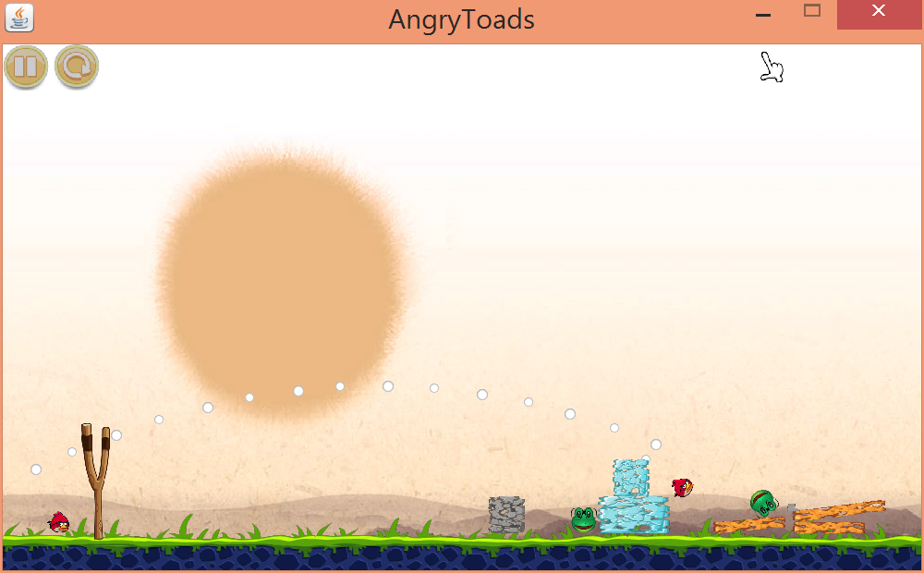
低负载的物理碰撞运算

Slide 9
3
模块结构

Slide 10
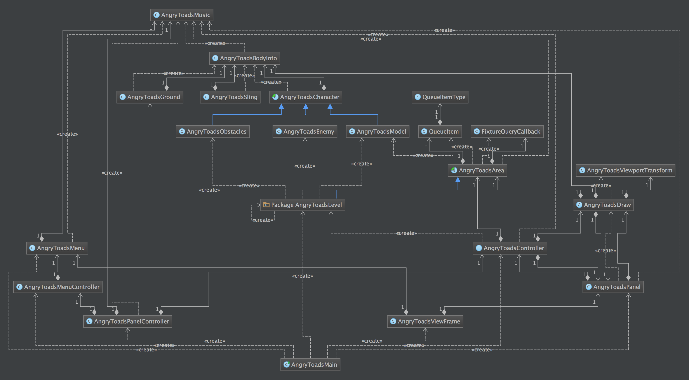
游戏内容与逻辑部分（物理引擎）
运行框架部分（界面引擎）

Slide 11
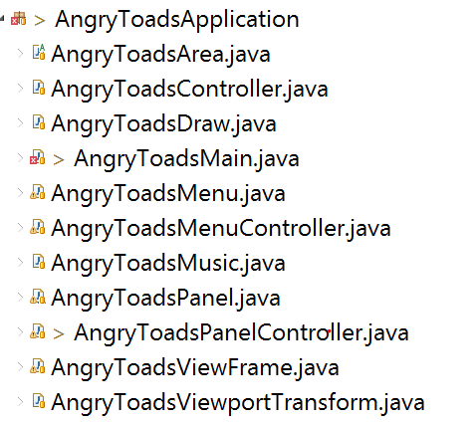
-程序主体
--界面操作控件
--游戏进度控制
--绘图控件
--主程序
--菜单
--菜单控制
--音乐
--面板绘制
--面板控制
--可见区管理
--旋转位移控制

Slide 12
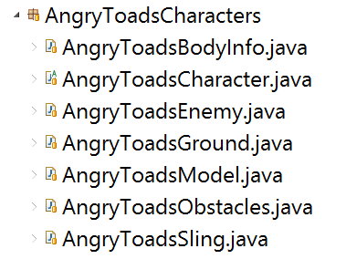
-游戏内元素
--材质信息
--鸟模型
--蛤模型
--地面
--不同鸟参数
--障碍物
--

Slide 13
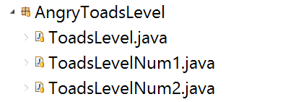
-关卡设定
--入口
--level1
--level2

Slide 14
4
核心技术
基于JBox2D的
物理引擎实现

Slide 15
Jbox2D中的要素
形状
Shape
刚体
(rigid body)
夹具
(fixture)
约束
(constraint)
关节
(joint)
2D几何对象, 比如圆形(circle)或多边形(polygon)
十分坚硬的物质, 它上面任意两点之间的距离都保持不变。
fixture将形状绑定到物体之上, 并有一定的材质属性, 比如密度(density), 摩擦(friction)和恢复
(restitution)。
约束是个物理连接, 用于消除物体的自由度。在2D中, 无约束物体有3个自由度(水平，垂直，旋转)。
关节就是种约束, 用于将两个或多个body固定到一起。Box2D支持不同的关节类型:转动(revolute),棱
柱(prismatic),距离(distance)等。一些关节可以有限制(limits)和马达(motors)。
Notes:
(shape)

Slide 16
使用Jbox2D的步骤
创建世界(Creating a World)
创建地面盒(Creating a Ground Box)
创建动态物体
模拟世界
清理
Notes:
(shape)

Slide 17
5
MORE

Slide 18
MORE
添加对战模式
制作3D版
制作更炫酷的特效

Slide 19
THANKS FOR
YOUR COMING!

Slide 20
附录
分工
物理引擎：王维钊 朱贺 杨博文
游戏模型：陈思格 仇立松
界面设计：范志康 唐宇哲
物理引擎
http://www.jbox2d.org/

Slide 21
